Slide 1
Воронежский государственный университет
Факультет компьютерных наук
Кафедра информационных систем
Информационный поиск в Веб
Информационно-поисковые системы. Сычев А.В.
1

Slide 2
Особенности Web, затрудняющие классический информационный поиск
Распределенность данных
Высокий процент изменчивых данных
Большой объем данных
Неструктурированность данных
Избыточность данных
Качество данных
Разнородность данных
Информационно-поисковые системы. Сычев А.В.

Slide 3
Особенности Web, затрудняющие классический информационный поиск
Дополнительные характеристики документов:
  HTML-тэги
  гиперссылки
Неквалифицированные пользователи, предпочитающие короткие запросы
Поисковой спам
Информационно-поисковые системы. Сычев А.В.

Slide 4
Характеристики статического (поверхностного) Веб
Количество документов – более 8 млрд., прирост 25-50 млн. в день, общее удвоение каждые 8-12 месяцев.
Размер словаря – от десятков до сотен миллионов слов.
Разнородность ресурсов:
  По типам и форматам данных
  По качеству
  Языки – более 100.
Спам – сотни миллионов документов.
Информационно-поисковые системы. Сычев А.В.

Slide 5
Размер базы поисковых систем (2005)
Поисковая система | Заявленный размер базы | Глубина индексирования страницы
Google | 8.1 млрд | 101 К
MSN | 5 млрд. | 150 К
Yahoo | 4.2 млрд. (оценка) | 500 К
Ask Jeeves | 2.5 млрд. | 101 К+
Информационно-поисковые системы. Сычев А.В.

Slide 6
Глубинный Веб
Глубинный Веб отличается от поверхностного Веб качественно и количественно.
Содержимое глубинного Веб хранится в базах данных и генерируется динамически по непосредственному запросу.
Данные из глубинного Веб доступны только через интерфейсы (HTML-формы, WSDL веб-сервисы).
Исследование (B. He, M. Patel, Z. Zhang, K. Chang, CACM 2006) показало, что глубинный Веб охватывает более 300 тыс. сайтов, связанных с более 450 тыс. БД. Примерный объем ресурсов составляет от 10 до 100 ПБ. Что более чем в сотни раз превосходит объем ресурсов в поверхностном Веб.
Информационно-поисковые системы. Сычев А.В.

Slide 7
Глубинный Веб
Примеры источников:
  Электронный бизнес и развлечения: amazon.com, ebay.com, realtor.com, cars.com, imdb.com.
  Новости, библиотеки, сообщества: cnn.com, yahoo.com, spiegel.com,Terraserve.com, lonelyplanet.com.
  Научный сервис в интернет: NCBI, SRS, SwissProt, PubMed, GriPhyN.
Информационно-поисковые системы. Сычев А.В.

Slide 8
Действия пользователя
Технология извлечения информации
  Пользователь запрашивает информацию в интерактивном режиме
  3 способа извлечения:
    Перемещение по ссылкам (гипертекст)
    Выборка (классические ИПС)
    Просмотр и выборка (в современных цифровых библиотеках и веб-системах)
Технология предъявления информации
  Автоматическое и постоянное предъявление информации пользователю
  Программные агенты
  Фильтрация релевантной информации с последующим изучением пользователем
Информационно-поисковые системы. Сычев А.В.

Slide 9
Таксономия поиска в Веб
Все запросы пользователя при поиске в сети Веб можно разбить на 3 класса [Broder 2002]:
  Навигационные (поиск определенного сайта)
  Информационные (поиск конкретной информации, которая может размещаться в одном или нескольких документах)
  Транзакционные (с целью выполнения определенных действий в сети веб, например, загрузка файла или сервиса)
Информационно-поисковые системы. Сычев А.В.

Slide 10
Навигационный запрос
Целью является поиск определенного сайта в Веб, который пользователь либо посещал ранее, либо он знает о его существовании
Пример
Запрос:
Don Knuth
Вероятная цель поиска:
http://www-cs-faculty.stanford.edu/~knuth/
Информационно-поисковые системы. Сычев А.В.

Slide 11
Информационный запрос
Целью является поиск информации, которая имеется в статической форме (т.е. не создается динамически по запросу) в сети Веб
Примерно в 15% запросов предпочтение отдается документам, содержащим коллекцию ссылок по тематике, нежели конкретным документам
Информационно-поисковые системы. Сычев А.В.

Slide 12
Информационный запрос
Можно выделить следующие типы:
Поиск ответа на конкретный вопрос, например “Какова общая площадь России?”. Результат – краткий ответ (короткое предложение или часть документа).
Поиск документов, содержащих определенную информацию, например “Найти страницы, описывающие правило подачи заявки на конкурс проектов …”. Результатом является конкретный документ, содержащий необходимую информацию.
Информационно-поисковые системы. Сычев А.В.

Slide 13
Информационный запрос
Поиск документов по определенной тематике, например “Найти информацию по технологиям поисковой оптимизации”. Результатом является множество документов, посвященных данной тематике.
Информационно-поисковые системы. Сычев А.В.

Slide 14
Транзакционные запросы
Целью является достижение определенного сайта, с которым пользователь предполагает работать дальше.
Типичные примеры таких запросов:
  Покупка товаров
  Загрузка файлов
  Поиск сервисов
  Поиск серверов (например игровых)
  Обращение к базам данных
Информационно-поисковые системы. Сычев А.В.

Slide 15
Эволюция поисковых систем Веб
В связи с данной таксономией можно выделить 3 этапа эволюции поисковых систем Веб:
  Первое поколение (примерно 1995-1997 гг.). Поддержка исключительно информационных запросов.
    Работа с текстовыми данными
    Частоты терминов
    Векторные модели
  Второе поколение (начало с 1998-1999 гг. ). Используется гиперссылочный анализ. Поддержка как информационных так и навигационных запросов.
Информационно-поисковые системы. Сычев А.В.

Slide 16
Эволюция поисковых систем Веб
  Третье поколение (по настоящее время). Стремление использовать все возможные источники данных для ответа на вопрос “какая именно потребность кроется за запросом пользователя?”. Возможность поддержки всех трех типов запросов.
    Семантический анализ
    Большее внимание потребности пользователя нежели содержанию его запроса
    Привлечение различных контекстов
    Развитая система помощи пользователю (подсказки, обратная связь и др.)
    Интеграция поиска и анализа текста.
Информационно-поисковые системы. Сычев А.В.

Slide 17
Веб-каталоги vs. поисковые системы
Поисковые системы
  Все страницы на всех сайтах
  Поиск непосредственно по содержимому самих страниц
  Порядок задается после обработки запроса в процессе ранжирования по релевантности или другим показателям
Веб-каталоги
  Выбор сайтов вручную
  Поиск по содержимому описания страниц
  Изначальное введение иерархии категорий
Информационно-поисковые системы. Сычев А.В.

Slide 18
“Портрет” пользователя ИПС Веб
Запросы:
  Короткие (в среднем 2.54 термина)
  Нечеткие термины
  80% запросов не содержат операторов
Огромное разнообразие по:
  Потребностям
  Ожиданиям
  Знаниям
  Каналам
Особенности поведения:
  85% пользователей просматривают только первую страницу со списком найденных документов
  78% пользователей не пытаются изменить запрос
Информационно-поисковые системы. Сычев А.В.

Slide 19
Задачи, решаемые поисковыми системами Веб
Сбор документов из сети Веб
Индексирование документов
Поиск по индексу
Работа с документами и запросами пользователей
Информационно-поисковые системы. Сычев А.В.

Slide 20
Компоненты информационно- поисковой системамы Веб
Сетевой робот-”паук”
Хранилище документов
Индексатор
Обработчик запросов с поддержкой ранжирования.
Информационно-поисковые системы. Сычев А.В.

Slide 21

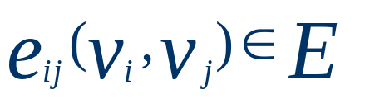
Сбор документов из сети Веб
Сеть гипертекстовых документов может быть представлена в виде ориентированного графа G(V,E), содержащего узлы (веб-страницы), которые связаны между собой направленными ребрами
(гиперссылками).
Информационно-поисковые системы. Сычев А.В.

Slide 22
Обход веб-графа
Обход или исследование веб-графа – процесса поиска узлов и ребер графа, начиная корневого подмножества узлов.
Данная процедура реализуется с помощью компоненты, которая называется сетевым роботом-”пауком” или просто пауком.
Информационно-поисковые системы. Сычев А.В.

Slide 23
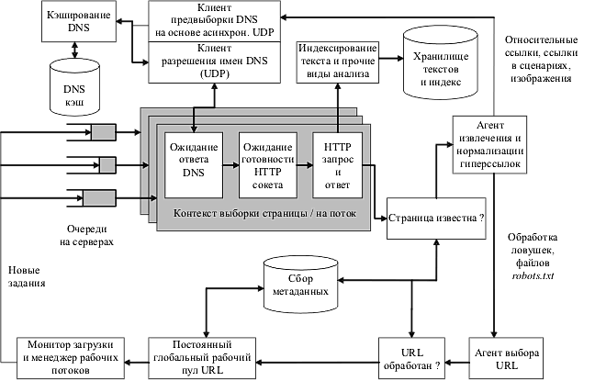
Типовая структура “Паука”
Информационно-поисковые системы. Сычев А.В.

Slide 24
“Узкие места” в работе “Паука”
Отображение доменных имен в URL в IP адреса с помощью DNS
Установление соединения сокета с сервером и отправка запроса
Получение запрошенного документа в ответе сервера
Для небольших документов наибольшие задержки связаны с первыми двумя задачами.
Решение проблемы “узких мест” заключается в том, что весь цикл закачки документа определяется логическим потоком управления
Информационно-поисковые системы. Сычев А.В.

Slide 25
Типичные проблемы при разработке крупномасштабного “Паука”
Основные проблемы:
Задержка, связанная с закачкой одного документа может составлять несколько секунд. Однако пропускная способность сети позволяет передавать от сотен до тысяч документов одновременно.
Одновременная загрузка множества документов возможна в случае обеспечения множественного доступа к DNS, например за счет репликации.
Информационно-поисковые системы. Сычев А.В.

Slide 26
Типичные проблемы при разработке крупномасштабного “Паука”
Использование средств мнозадачности, предоставляемых операционными системами, нежелательно в виду больших накладных расходов. Лучшее решение - использование асинхронных сокетов.
При работе с URL необходимо решать задачи дублирования ссылок, избегания “ловушек”.
Информационно-поисковые системы. Сычев А.В.

Slide 27
DNS: кеширование, предвыборка, разрешение имен
“Паук” формирует десятки запросов на разрешение имен в секунду.
Кроме того, во избежание перегрузки веб-серверов, “паук” стремится распределить обращение сразу между несколькими серверами.
Использование стандартных функция, например gethostbyname, неоправдано, ввиду отсутствия поддержки обработки множественных запросов.
Решение: использование собственного DNS-клиента.
Для URL, ещё ни разу не встречавшихся, используется предвыборка на основе UDP.
Информационно-поисковые системы. Сычев А.В.

Slide 28
Проблема одновременной множественной закачки документов.
Поскольку закачка документа длится в течение нескольких секунд, “паук” должен одновременно устанавливать сокет-соединения с различными HTTP-серверами
При этом, поскольку основные ограничения накладываются сетью и дисковыми операциями, многопроцессорные ЭВМ не помогут решить проблему.
Информационно-поисковые системы. Сычев А.В.

Slide 29
Дополнительные задачи
Множественность отображения доменных имен и IP-адресов: зеркалирование, виртуальный хостинг, прокси-серверы.
Абсолютные и относительные URL.
Каноническая форма URL:
  Протокол
  Имя хоста и номер порта (если необходимо)
  Путь
Исключение повторных закачек документа
Информационно-поисковые системы. Сычев А.В.

Slide 30
Исключение повторных закачек документа
Использование списка закачанных уже документов (URL).
Для ускорения поиска используется хеширование (MD5: от 32 до 128 бит). Возможно раздельное кодирование имени хоста и пути.
Информационно-поисковые системы. Сычев А.В.

Slide 31
Одновременная множественная закачка документов. Подходы.
Многопоточность
  Выделяется фиксированное количество блокируемых сокетов
  Они используют общую очередь заданий – проблема одновременного доступа к общим структурам данных (блокировки) и фрагментирования операций чтения-записи на дисковых устройствах при одновременной записи документов и индексировании (издержки сериализации).
Информационно-поисковые системы. Сычев А.В.

Slide 32
Одновременная множественная закачка документов. Подходы.
Неблокируемые сокеты и управление событиями
  Функции connect, send, recv возвращают значение немедленно без ожидания завершения сетевой операции.
Информационно-поисковые системы. Сычев А.В.

Slide 33
Обход веб-графа.
Общие вопросы.
Как обходить?
  Качество: “лучшие” документы в первую очередь.
  Эффективность: избегать дублирования
  Правила этикета: перегрузка веб-сервера, файл robots.txt
Насколько много обходить, сколько закачивать?
Как часто обходить?
Информационно-поисковые системы. Сычев А.В.

Slide 34
Стратегии обхода веб-графа
Приоритет в ширину.
Приоритет в глубину.
Эвристические методы (приоритет для более качественных ресурсов).
Информационно-поисковые системы. Сычев А.В.

Slide 35
Ограничение доступа для робота
Большинство поисковых систем придерживаются политики регламентирующей работу сетевого робота на веб-сайте.
Данная политика допускает возможность исключения доступа робота к определенным ресурсам веб-сайта, но не гарантирует этого.
Информационно-поисковые системы. Сычев А.В.

Slide 36
Ограничение доступа для робота
Два подхода:
  Файл robots.txt в корневом каталоге веб-сайта. Подробное описание приводится по адресу http://www.robotstxt.org/orig.html
  Мета тэги в HTML страницах, указывающие на необходимость исключения страницы при индексировании.
Информационно-поисковые системы. Сычев А.В.

Slide 37
Актуальность метапоиска
Проблемы:
  Ограниченный охват поисковыми системами индексируемой части Веб.
  Разные ИПС индексируют, хотя и перекрывающиеся, но различные области Веб.
  Разные ИПС базируются на различных моделях информационного поиска, и как следствие, выдают разные результаты на один и тот же запрос.
  Возможно использования различных ИПС (в т.ч. и специализированных) для различных запросов, но большинство пользователей не ориентируются в них.
Информационно-поисковые системы. Сычев А.В.

Slide 38
Актуальность метапоиска
Возможное решение проблемы – метапоиск:
  Веб-сервер посылает запросы одновременно нескольким поисковым системам, каталогам и др.
  Полученные от них результаты собираются вместе
  Выполняется объединение результатов в общем списке
Достоинства: больший охват и увеличение эффективности
Информационно-поисковые системы. Сычев А.В.

Slide 39
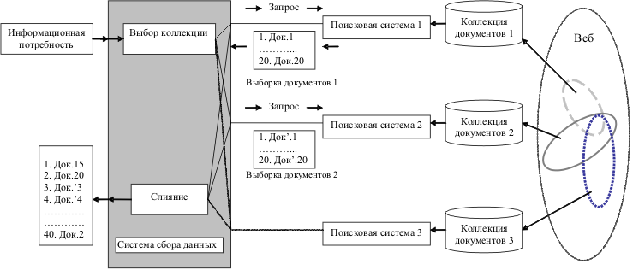
Структура метапоисковой системы
Информационно-поисковые системы. Сычев А.В.

Slide 40
Индексирование документа
Процесс построения индекса ИПС Веб включает в себя:
  Анализ мета-тэгов, удаление стоп-слов, сведение слов к их словарным формам
  Определение местоположения слов (необходимо при поиске фраз)
  Вычисление весов с учетом частоты, положения в документе, шрифта и т.д.
  Принятие мер противодействия спаму
Информационно-поисковые системы. Сычев А.В.

Slide 41
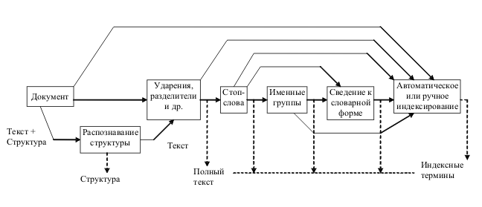
Преобразование полнотекстового документа в набор индексных терминов
Информационно-поисковые системы. Сычев А.В.

Slide 42
Использование текста входящих гиперссылок
Привлечение текста входящей гиперссылки для индексирования оправдано ввиду того, что:
  Этот текст может содержать более лаконичное описание, чем сам документ
  Может содержать более значимые термины, чем сам документ
  Представляет страницы недоступные для скачивания
  Представляет нетекстовые ресурсы: изображения, программы и др.
Информационно-поисковые системы. Сычев А.В.

Slide 43
Выполнение запросов
Обработка запроса:
  Нормализация (удаление стоп-слов, выделение именных форм и т.д.)
  Обработка сложных запросов (содержащих указание на дату, структуру, регион и др.)
  Обработка булевских выражений
Ранжирование
  Анализ содержания документа (логическая модель, векторная модель и др.)
  Анализ гиперссылок
  Комбинированные алгоритмы
Информационно-поисковые системы. Сычев А.В.

Slide 44
Литература
A. Broder “A taxonomy of Web search”. SIGIR Forum, 36(2), Fall 2002. (http://sigir.org/forum/F2002/broder.pdf)
Ray Larson “Principles of Information Retrieval”. Слайды (http://www.sims.berkeley.edu/academics/courses/is240/s06/)
D.Carmel, A.Soffer “Information Retrieval”. Слайды. (http://cs.haifa.ac.il/courses/infor/)
Soumen Chakrabarti “Mining the Web. Discovering Knowledge from Hypertext Data”. Morgan Kaufmann Publishers, 2003. (http://www.cse.iitb.ac.in/~soumen/mining-the-web/)
Информационно-поисковые системы. Сычев А.В.

Slide 45
Литература
Mercator: A scalable, Extensible Web Crawler (http://citeseer.ist.psu.edu/heydon99mercator.html)
R. Baeza-Yates, B. Ribeiro-Neto “Modern Information Retrieval”. Addison Wesley, 1999. (http://www.ischool.berkeley.edu/~hearst/irbook/ )
Информационно-поисковые системы. Сычев А.В.

